Slide 1
Ecran Bleu de la mort: Mrxsmb20.sys
Résumé technique

Slide 2
Sommaire
INTRODUCTION
Détails Techniques de l’écran Bleu
Solution possible à effectuer
Annexe

Slide 3
Introduction
Le MRXSMB20.sys est un fichier système qui est utilisé pour le fonctionnement du protocole SMB 2.0.
On peut considéré comme le Driver qui permet les entrée et sortie des données que constitue les raccourci pour accéder au système de fichiers d’où l’appelation Protocole SMB.
Voici un lien pour plus d’information sur ce protocole :
https://www.it-connect.fr/le-protocole-smb-pour-les-debutants/

Slide 4
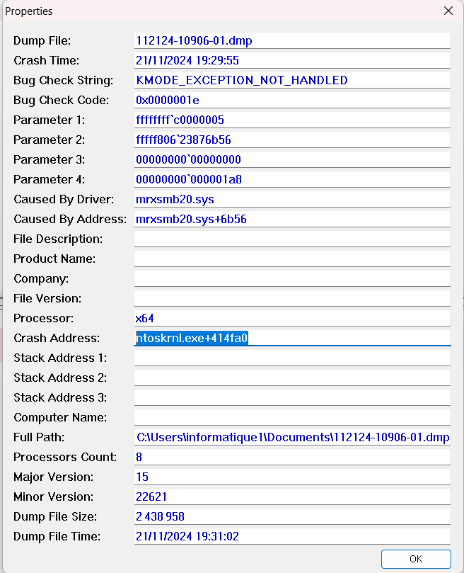
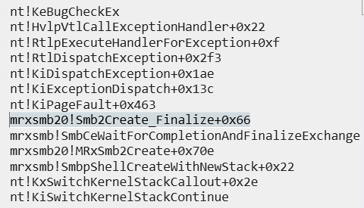
Détails Techniques de l’écran bleu
Voici les détails techniques sur l’écran bleu qui est provoqué.
Comme vous pouvez le voir, l’erreur d’ecran bleu est provoqué sur
l’adresse « d’execution » mémoire MRXSMB20.sys+6b56 soit mrxsmb20!Smb2Create_Finalize qui est la fonction étant à l’origine des écrans bleu et l’adresse de l’execution de la « commande» est mrxsmb20!Smb2Create_Finalize+0x66

Slide 5
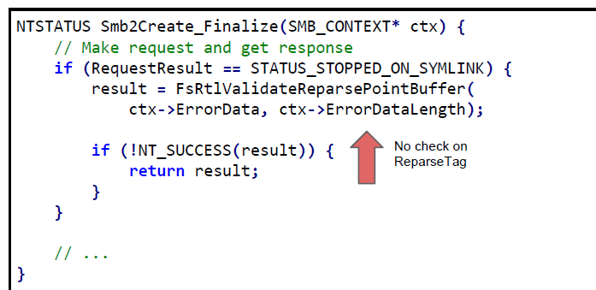
Voici à quoi ressemble la fonction mrxsmb20!Smb2Create_Finalize et la fonction se repose sur une réponse à requête pour former le lien entre le serveur de fichier et assurer la continuité de l’echange entre le serveur et l’ordinateur
Disclamer, l’exemple est tiré d’une conférence sur l’exploitation du syslinks pour des intrusions datant de 2015 mais l’algorithme et son rôle reste le même,

Slide 6
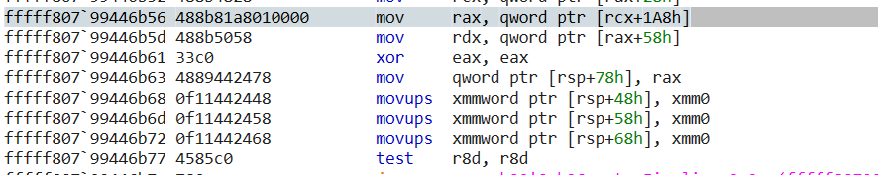
En Assembleur, RCX est un des paramètres utilisé pour une fonction C sur Windows avec rcx, rdx, r8, r9 et rax est un registre de retour,
Mov rax,qword ptr [rcx+1A8h] permet de transférer la donnée pour la retourner indiquant qu’il y a un erreur dans la data et cela provoque l’ecran bleu.
Voici un lien pour avoir plus d’informations sur le langage assembleur:
https://ikrima.dev/dev-notes/assembly/asm-cheatsheet/

Slide 7
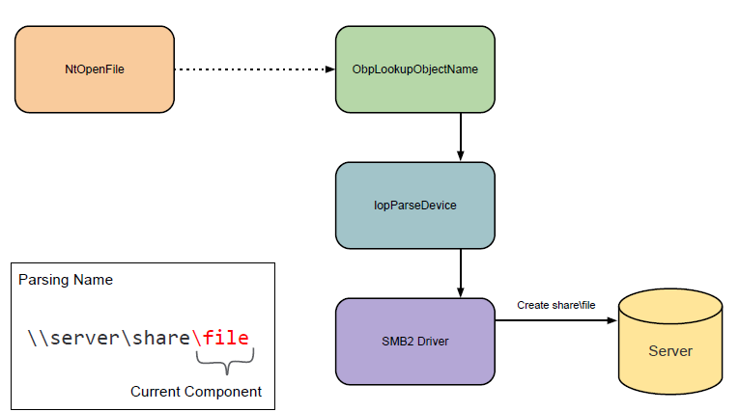
Voici à quoi ressemble le cheminement fonctionnel d’un ouverture de fichier via SMB2 et comme on l’a déjà vu précédemment, le résultat de la requête est erroné ce qui provoque une erreur et il y a possibilité que la data ait saturé le SMB causant un overflow et le Blue screen par la même occasion,

Slide 8
Solution possible à effectuer
Passage sur le SMB 3.0 possibilité d’une tentative d’intrusion sur le système ou un lien SMB qui est defectueux.
Possibilité d’une tentative d’exploit la CVE 2019-0630 donc rechercher l’appareil ou logiciel compromis ou leak de données
Solution à mettre à jour

Slide 9
Annexe
Pour checker tout les informations qui ont été mentionner dans la diaporama, voici les liens qui pourrez vous être utile:
Logiciel utilisé pour decoder l’ecran bleu:
  http://www.windbg.org/
  https://lecrabeinfo.net/telecharger/bluescreenview/
Document utilisé pour analyser la structure de fonction:
  https://archive.org/download/SyScanArchiveInfocon/SyScan%202015%20Singapore/SyScan%202015%20Singapore%20presentations/SyScan15%20James%20Forshaw%20-%20A%20Link%20to%20the%20Past.pdf (page 76)

